Slide 1
Dostopnost elektronskih študijskih gradiv
Alenka Gajšt in Nataša Mauko Zimšek
April 2025

Slide 2
Dostopni dokumenti
informacije jasne, neposredne in razumljive za vse študente
uporabni za različne posameznike, ki uporabljajo različne naprave, programsko in strojno opremo
uporabni za študente s posebnimi potrebami (z okvarami vida, sluha, gibalno oviranostjo ali težavami na področju kognicije in pozornosti) in tiste, ki uporabljajo različno podporno tehnologijo, da lahko učinkovito zaznavajo, krmarijo in komunicirajo z vsebino

Slide 3
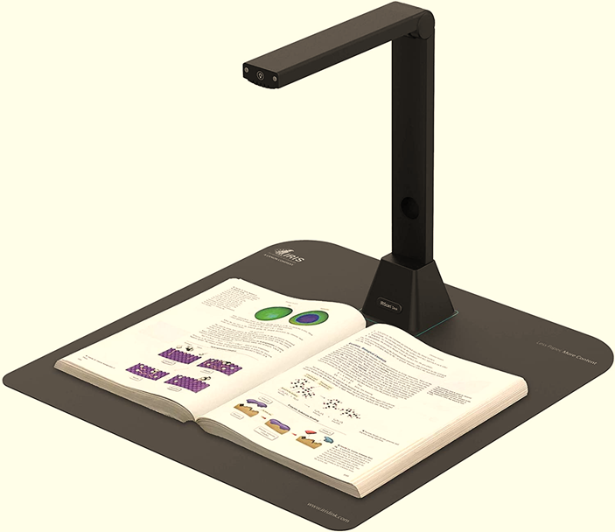
Za slepe
bralnik zaslona, ki besedilo na ekranu in dogajanje pretvori v govor
brajeva vrstica, ki besedilo na ekranu pretvarja v brajevo pisavo
brajeve beležnice
skenerji in OCR programi
programi za predvajanje zvočnih knjig in branje elektronskih Daisy knjig
diktafon/pametni telefon

Slide 4
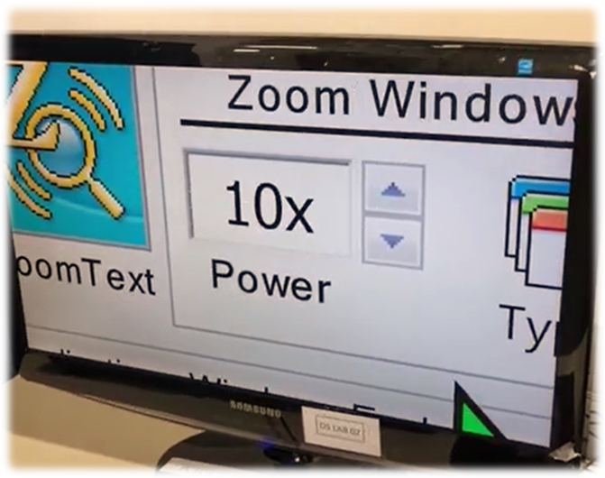
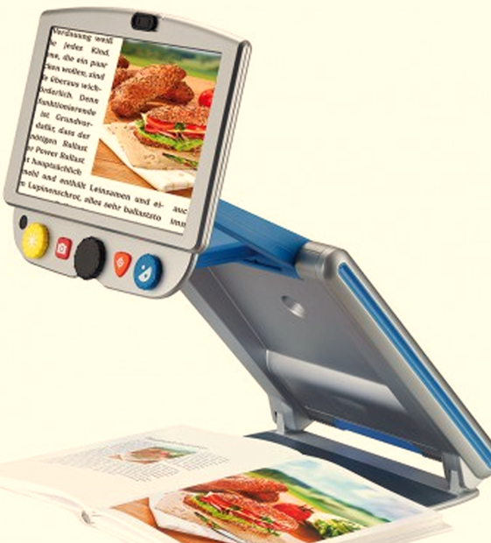
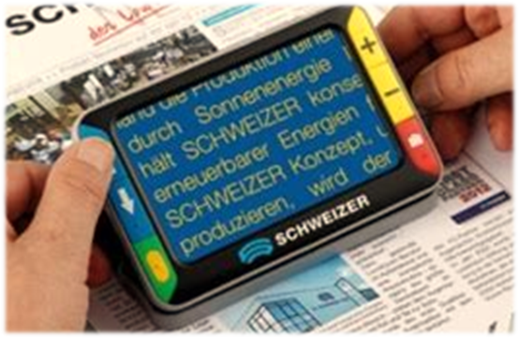
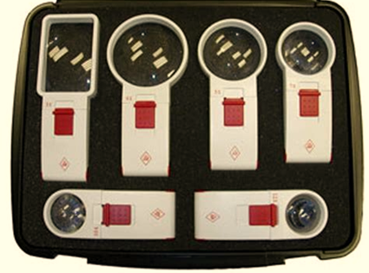
Za slabovidne
povečevalnik zaslona – računalniški program, ki poveča sliko na zaslonu
kontrastne tipkovnice z večjimi črkami
klasične ali elektronske lupe, ki se uporabljajo za branje tiskanega gradiva
teleskopska očala in monokolarji za branje na daleč
diktafon/pametni telefon
skener in OCR programi

Slide 5
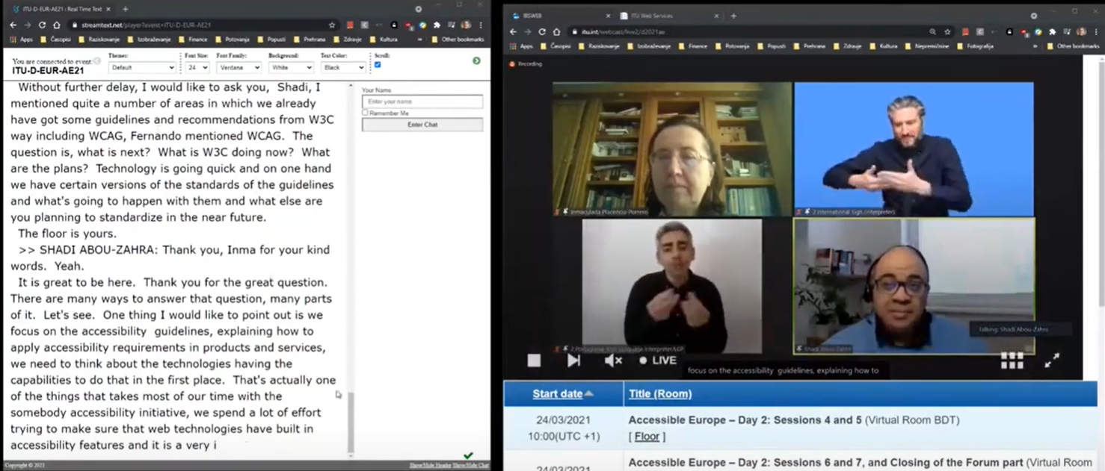
Za gluhe
spremljanje tolmača SZJ
uporaba podnapisov in/ali transkripta

Slide 6
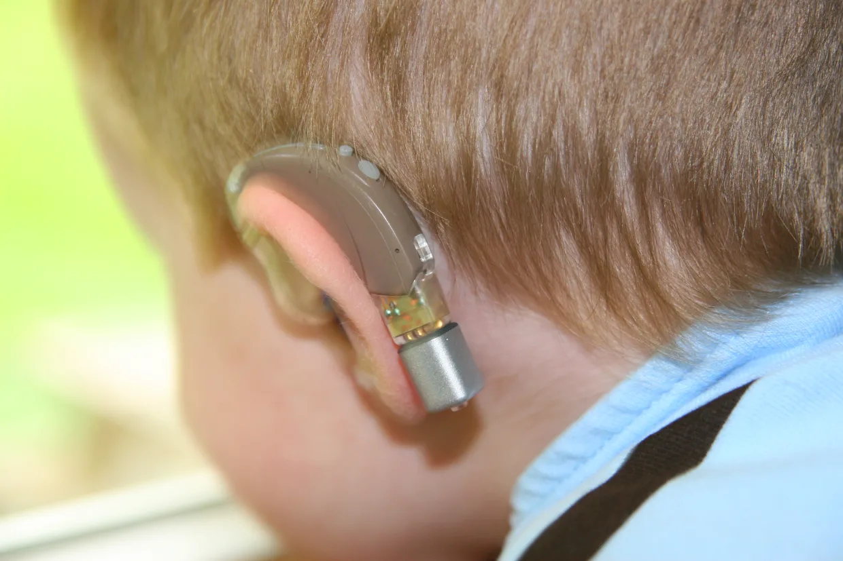
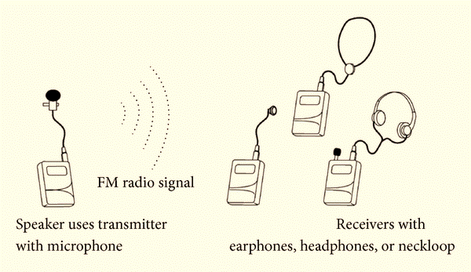
Za naglušne
Naprave za ojačanje zvoka – prenosna slušna zanka, FM ali IR sistemi
možnost priključitve naprave direktno na izhod računalniškega zvoka in povezave s slušnim aparatom ali polževim vsadkom
uporaba podnapisov in/ali transkriptov

Slide 7
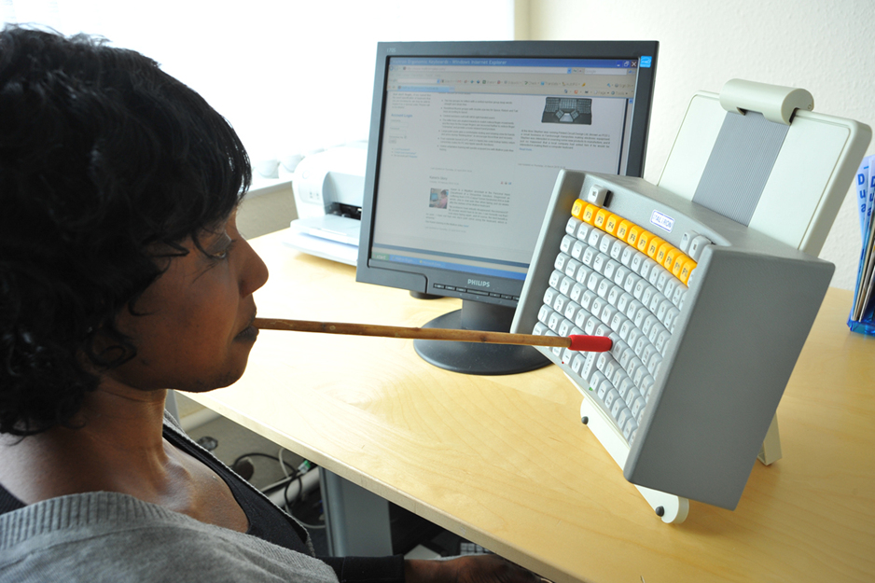
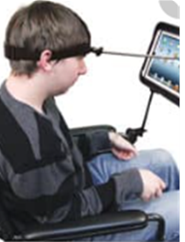
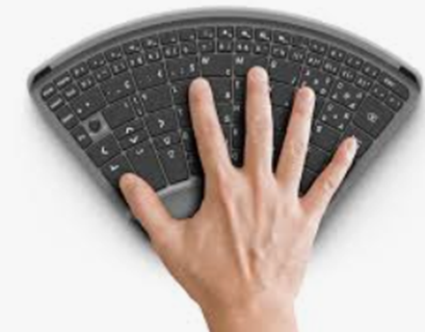
Za gibalno ovirane
prilagojene miške in tipkovnice
alternative miškam in tipkovnicam
joystik
zaslonska tipkovnica
programi za prepoznavo govora
tipkanje s pomočjo palčke, vpiha ali spremljanja premikanja oči

Slide 8
Za študente s primanjkljaji na posameznih področjih učenja, ADHD ali motnjo avtističnega spektra
programi za preverjanje slovnice in črkovanja
bralnik zaslona
smart pen
Za slovenščino ni toliko orodij na voljo za pomoč pri branju in zapisovanju, kot so npr. programi za prepoznavo govora in pretvarjanje v zaslonsko besedilo kot za angleški jezik oz. ti niso dovolj natančni in potrebujejo ročno preverjanje napak.
Težava ravno teh skupin študentov pa je, da teh napak ne opazijo.

Slide 9
Zakaj je dostopnost pomembna?
Gradivo lahko pogledajo oziroma preberejo vsi, ne glede na osebne okoliščine.
Gradivo si lahko prilagodijo svojim specifičnim potrebam.
Na javnih spletnih straneh je zakonsko obvezna, kar velja tudi za dokumente, posnetke in drugo gradivo objavljeno na spletu
Za intranete, kamor uvrščamo tudi spletne učne platforme pa bo sčasoma tudi obvezna
Zakon o dostopnosti spletišč in mobilnih aplikacij (ZDSMA)

Slide 10
Kako zagotovimo DOSTOPNO gradivo
Dokument (ime, jezik, avtor)
Oblika (pisava, poravnava, razmiki)
Struktura (naslovi, podnaslovi, seznami)
Tabele (preproste z označeno naslovno vrstico in stolpcem)
Opremljanje posnetkov (podnapisi, transkript)
Povezave (smiselno poimenovanje)
Nadomestno besedilo (opis vseh slikovnih in grafičnih elementov)
Orodje za preverjanje dostopnosti

Slide 11
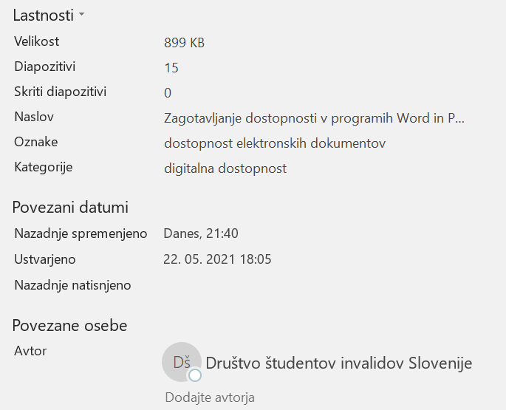
Dokument
V samem dokumentu nastavimo jezik za preverjanje črkovanja in slovnice – bralniku zaslona omogočimo pravilno branje
Dokumentu damo opisno ime, ki nakazuje temo ali vsebino dokumenta
Navedemo avtorja dokumenta

Slide 12
Oblika
Sans serifne pisave (Arial, Calibri, Verdana)
Leva poravnava besedila
Razmiki in odseki
Ozadje dokumenta (bež, pastelno rumena, modra, zelena)
Velikost in kontrast pisave:
Word: vsaj 12 pt za navadno besedilo, 14 pt ali 16 pt za naslove
PowerPoint: med 36 in 44 pt za naslove
med 24 in 32 pt za besedilo

Slide 13
Pomen vrste in velikosti pisave ter kontrasta

Slide 14
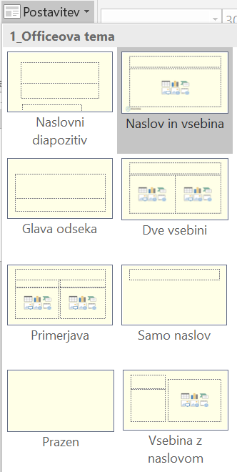
Struktura
Uporaba naslovov in podnaslovov
Uporaba označenih ali številčnih seznamov
PowerPoint:
Vsak diapozitiv ima svoj naslov
Uporaba prednastavljenih okvirčkov (postavitev diapozitiva)
Brisanje praznih okvirčkov
Preverjanje vrstnega reda branja

Slide 15
Tabele
Oblikujemo s funkcijo Vstavi tabelo
Ne puščamo praznih celic
Označimo naslovno vrstico (vrstica z glavo) in naslovni stolpec (prvi stolpec)
Ne uporabljamo spojenih celic in ugnezdenih tabel

Slide 16
Opremljanje posnetkov
Zvočni posnetki
Dobesedni prepis ali transkript
Video posnetki
Dodani podnapisi
Dobesedni prepis ali transkript

Slide 17
Povezave
Smiselno poimenovanje glede na kontekst v katerem se pojavijo
http://www.dsis-drustvo.si/status-studenta-s-posebnimi-potrebami-invalida/
Status študenta s posebnimi potrebami lahko študenti pridobijo tako, da v referatu oddajo vlogo h kateri priložijo potrebna dokazila. Več
Status študenta s posebnimi potrebami lahko študenti pridobijo tako, da v referatu oddajo vlogo h kateri priložijo potrebna dokazila.

Slide 18
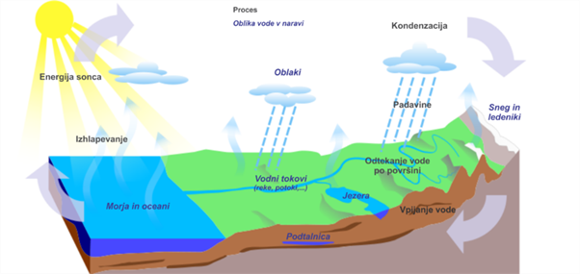
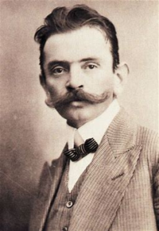
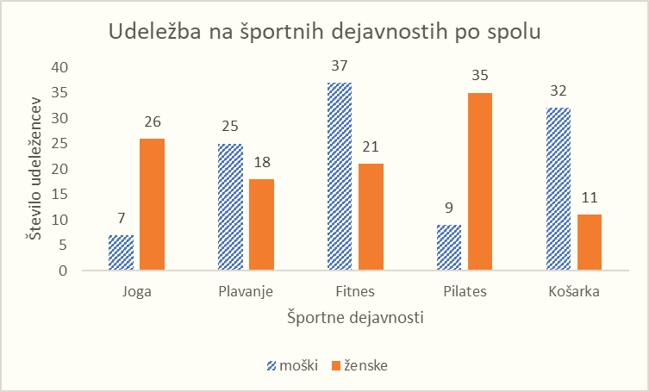
Nadomestno besedilo za grafične elemente
Informativni grafični elementi
Dekorativni grafični elementi

Slide 19
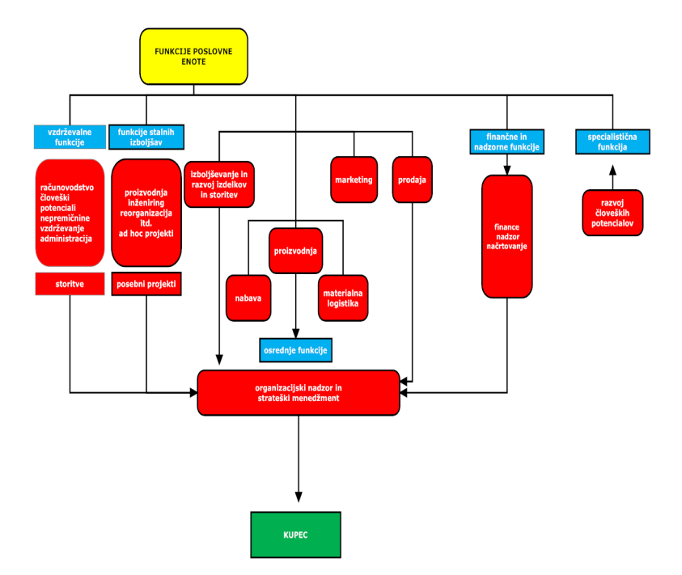
Kompleksni grafični elementi
Zahtevajo daljši in podrobnejši opis pod sliko ali na ločenem diapozitivu
Diagram center in Poet training tool sta različni verziji podobne vsebine in podajata primere opisov za različne grafične prikaze s področja umetnosti, znanosti, matematike, kemije itd.

Slide 20
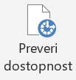
Orodje za preverjanje dostopnosti
Zavihek Pregled / ikona Preveri dostopnost
Napake – določeni ljudje, še posebej slepi, dokumenta ne morejo brati ali zelo težko
Opozorila – določeni ljudje lahko imajo težave z branjem dokumenta ali pa se v njem težko znajdejo
Namigi – priporočila kako izboljšati dokument
Določenih zadev orodje ne prepozna in je še vedno potrebna človeška presoja in pregled.

Slide 21
E pošta
Datoteka > Možnosti > Dostopnost (Office 365)
Pokaži opozorila za dostopnost med delom
Pokaži opozorila za dostopnost, ko:
je eden od prejemnikov označil, da potrebuje dostopna sporočila
Uporabljam temno ozadje
Pošiljam sporočilo več prejemnikom
Je eden od prejemnikov izven moj organizacije
Sestavljam sporočilo z visoko prioriteto
Prikaži opozorila za dostopnost samo, ko zaženem Preveri dostopnost

Slide 22
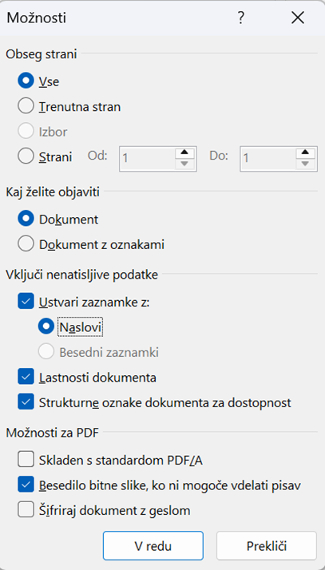
Izvoz Office dokumentov v pdf
Shrani kot … in izberete pdf
Kliknete možnosti in ustrezno označite polja:
Obseg strani: vse
Kaj želite objaviti: Dokument
Vključi nenatisljive podatke:
Ustvari zaznamke z naslovi
Lastnosti dokumenta
Strukturne oznake dokumenta za dostopnost
Možnosti za pdf: Besedilno bitne slike, …

Slide 23
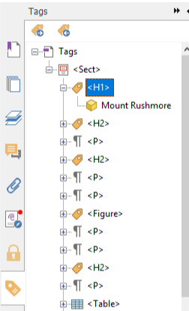
Preverjanje in popravljanje dostopnosti v pdf
preverimo ali je pdf dokument označen
orodje za oznake (tag tree pane)
Zavihek View -> View settings -> Navigation panel -> Tags
orodje za oznake ali vsebino v orodni vrstici za navigacijo

Slide 24
Avtomatsko označevanje dokumenta
uporabite (Autotag Document)
Oznaka | Vrsta vsebine
<H1> do <H6> | Naslovi
<P> | Odstavek
<Figure> ali <Artifact> | Grafični element
<Table>, <TR>, <TH>, <TD> | Struktura tabele
<L>, <LI>, <LbL>, <Lbody> | Struktura seznama
<Link>, <OBJR> | Struktura povezav
<TOC>, <TOCI> | Struktura kazala vsebine

Slide 25
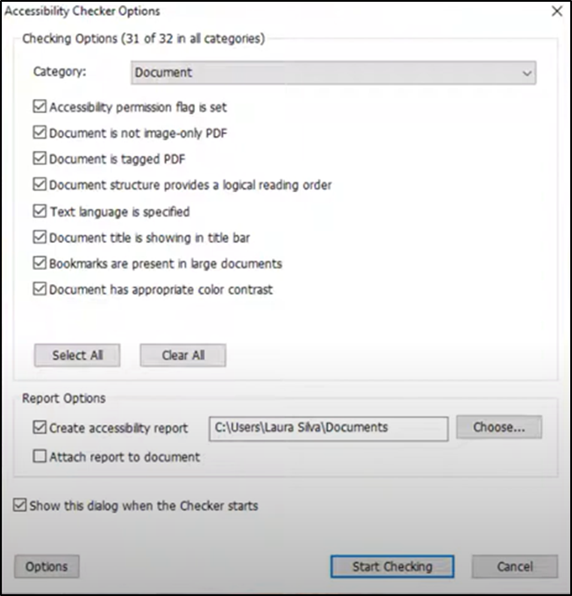
Preverjanje dostopnosti
-> zavihek Accessibility
-> Full check
-> Start checking

Slide 26
Poročilo o preverjanju dostopnosti

Slide 27
Popravljanje oznak in vrstnega reda branja
Set Area Reading Order ali
Reading Order

Slide 28
Dodajanje nadomestnega besedila grafičnim elementom
Set Alternate text for Figures

Slide 29
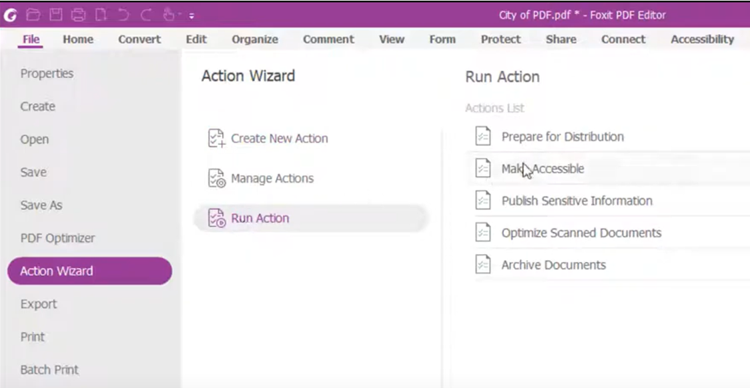
Action Wizard
(Action Wizard) je orodje za celoten postopek urejanja dostopnosti, ki ga najdete v zavihku Datoteka (File).
File -> Run Action -> Make Accessible

Slide 30
Action Wizard navodila

Slide 31
Accessibility report
Za urejanje dostopnost na podlagi poročila o dostopnosti, si lahko pomagate z razlago poročila o dostopnosti.

Slide 32
Gradiva in informacije
Več o Urejanju dostopnosti Word, PowerPoint, Excel in pdf dokumentov si lahko preberete v priporočilih, ki so nastali v sklopu projekta Prava smer in jih po potrebi dodajamo.
Videoposnetek predavanja o zagotavljanju dostopnosti v Wordu in PowerPointu si lahko ogledate na YouTube kanalu UM.
Navodila za urejanje dostopnosti pdf dokumentov s Foxit
RoboBraille je orodje za hitro pretvarjanje nedostopnih formatov v dostopne oblike
Digitalna dostopnost za vse in Smernice za pripravo odprtodostopnih gradiv za visokošolske učitelje
Na DŠIS smo vam na voljo v primeru vprašanj in dilem in se potrudimo poiskati odgovore na vaša vprašanja.

Slide 33
Društvo študentov invalidov Slovenije
Pisarna v Ljubljani
Kardeljeva ploščad 5
1000 Ljubljana
01 565 33 52
Pisarna v Mariboru
Koroška cesta 53 d
2000 Maribor
0590 432 45
info@dsis-drustvo.si
www.dsis-drustvo.si
https://www.facebook.com/dsis.drustvo.si/

